Slide 1


Gerenciamento, Configuração e Processos de Software
ENGENHARIA DE SOFTWARE

Slide 2

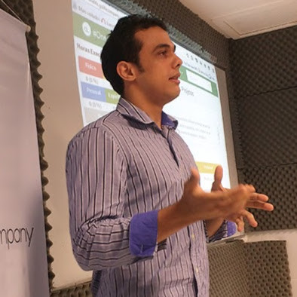

Apresentação
INTRODUÇÃO
Emanuel Ferreira da Silva
Nascido em 1991 (34 anos), em uma cidade no interior da Bahia, chamada Paulo Afonso, cresceu em uma cidade no interior de Pernambuco, chamada Jatobá. Em 2009, aos 17 anos, mudou-se para Aracaju, capital do estado de Sergipe, para iniciar a graduação em Ciência da Computação. Viveu em Aracaju até 2017, ano em que mudou-se para Jaraguá do Sul.

Slide 3
Apresentação
PLANO DE ENSINO
Ementa
Identificação e planejamento. Verificação e auditoria da configuração. Controle de mudanças e o gerenciamento de entregas. Ferramentas de apoio ao gerenciamento de configuração de software.
Justificativa da Disciplina no Curso
Em um cenário cada vez mais orientado à entrega contínua de valor por meio do software, o domínio de processos e ferramentas de gerenciamento de configuração é essencial para o profissional da área de tecnologia. Esta disciplina é fundamental na formação do(a) acadêmico(a), pois promove a compreensão prática e conceitual dos processos de controle de versão, automação de entrega, rastreabilidade de mudanças e gerenciamento de artefatos, práticas essenciais na cultura DevOps e na engenharia moderna de software. Além de desenvolver competências técnicas, a disciplina estimula a atuação colaborativa e o pensamento crítico sobre confiabilidade, reprodutibilidade e segurança em projetos de software. Ao alinhar-se ao perfil do egresso, a disciplina contribui para formar profissionais preparados para atuar com excelência em times ágeis e ambientes produtivos, nos quais a automação e a integração contínua são imperativos da indústria.

Slide 4
Apresentação
PLANO DE ENSINO
Objetivo Geral da Disciplina
Capacitar o(a) acadêmico(a) a planejar e implementar processos e ferramentas de gerenciamento de configuração de software, contemplando identificação, versionamento, controle de mudanças, auditoria e automação de entrega contínua, promovendo a integração entre repositórios de código, pipelines de CI/CD e repositórios de artefatos.
Habilidades desenvolvidas pela Disciplina
Utilizar sistemas de controle de versão (como Git) de forma eficiente e colaborativa;
Planejar e executar estratégias de ramificação, versionamento e merge de código-fonte;
Gerenciar mudanças e entregas em projetos de software;
Automatizar processos de build, testes e publicação com pipelines de CI/CD;
Criar e publicar artefatos versionados (ex: pacotes, imagens Docker) em repositórios;
Compreender e aplicar auditorias e verificações de configuração;
Trabalhar com ferramentas como GitHub, GitLab, Jenkins, Docker e Nexus;
Integrar práticas de DevOps no ciclo de vida do desenvolvimento de software;
Elaborar documentação técnica e planos de gerenciamento de configuração;
Trabalhar em equipe com metodologias ágeis e ferramentas de gestão de tarefas.

Slide 5
Apresentação
PLANO DE ENSINO
Objetivo da Unidade 01
Compreender os fundamentos do gerenciamento de configuração de software e aplicar práticas de controle de versão utilizando Git, incluindo criação e manutenção de repositórios, ramificações, fusões, revisão de código e estratégias de versionamento semântico.
Objetivo da Unidade 02
Planejar mudanças no software por meio de ferramentas de rastreabilidade e gestão (como Jira ou GitHub Projects), controlar a evolução de versões, construir artefatos reprodutíveis (ex: imagens Docker) e aplicar boas práticas de empacotamento e versionamento para distribuição de software.
Objetivo da Unidade 03
Configurar pipelines de integração e entrega contínua (CI/CD), automatizando etapas de build, testes e deploy, além de aplicar auditorias, validações e verificações de integridade e conformidade dos itens de configuração e entregas publicadas.

Slide 6
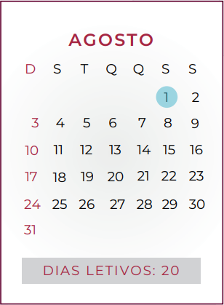
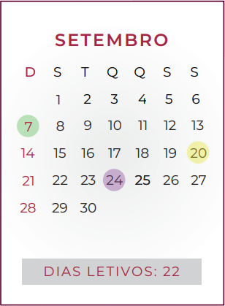
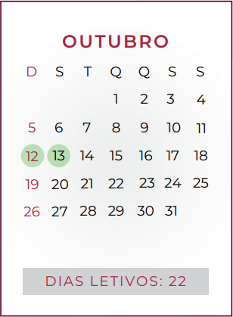
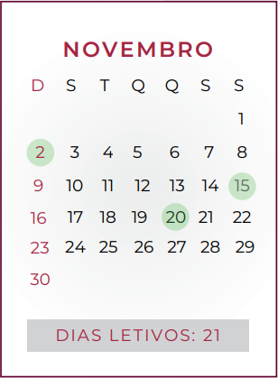
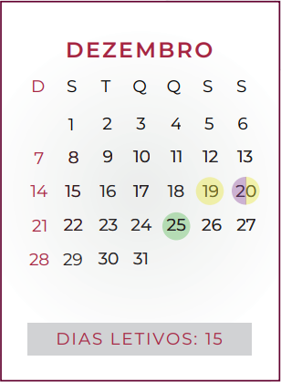
Apresentação
CRONOGRAMA
Data Tema da Aula
06/08/2025 Apresentação do Cronograma
13/08/2025 01 – Fundamentos do Gerenciamento de Configuração de Software
20/08/2025 02 – Introdução ao Controle de Versão com Git
27/08/2025 03 – Colaboração com Git: Branches, Merges e Git Flow
03/09/2025 04 – Planejamento de Mudanças e Rastreabilidade
10/09/2025 05 – Construção e Versionamento de Artefatos
17/09/2025 06 – Gerenciamento e Publicação de Artefatos
24/09/2025 N1 – Prova Teórica
01/10/2025 06 – Gerenciamento e Publicação de Artefatos
08/10/2025 07 – Fundamentos de CI/CD e Automação de Entregas
15/10/2025 07 – Fundamentos de CI/CD e Automação de Entregas
22/10/2025 07 – Fundamentos de CI/CD e Automação de Entregas
29/10/2025 N2 – Apresentação do Seminário
05/11/2025 07 – Fundamentos de CI/CD e Automação de Entregas
12/11/2025 08 – Testes Automatizados, Build e Qualidade no Pipeline
19/11/2025 08 – Testes Automatizados, Build e Qualidade no Pipeline
26/11/2025 Elaboração do Projeto
03/12/2025 N3 – Apresentação do Projeto
10/12/2025 Nota Substitutiva

Slide 7



Apresentação
ENCERRAMENTO
PROTAGONISTAS encaram os problemas como oportunidades e buscam soluções sem ninguém pedir, definindo metas e traçando planos com determinação. E não caminham sozinhos, pois sabem que o sucesso coletivo sempre é maior que o individual.

Slide 8


Obrigado!
ENGENHARIA DE SOFTWARE

